Slide 1
Présentation à la réunion LMA TERSYS 2017
Equipe physique (TWICS)
Transfer Wave Imaging in complex systems

Slide 2
L’équipe TWICS
Sujets abordés: - Modélisation de transport de masse
- Propagation d’ondes en milieux complexes
- Analyse de données d’experiences
- Inversion de modèles

Slide 3
Transport de masse en milieux poreux (eau, soluté,colloïdes)
Comprendre le mécanisme du phénomène dans les milieux complexes comme le sol
Contexte: recharge, pollution des ressources en eau souterraine
Différentes approches complémentaires mais elles combinent toujours de la modélisation et des expériences.

Slide 4
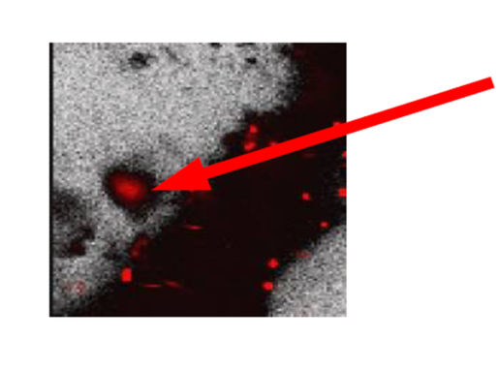
Approche stochastique
Modèle de marche aléatoire non-gaussienne de dispersion de particules
Un modèle de marche au hasard pour la dispersion, tenant compte de l'adsorption
Existence de phases mobile et immobile
Bactéries

Slide 5
Le modèle Mobile-immobile
à un même instant, il ya des particules mobiles et immobiles:
La masse transportée se divise en deux phases
(c’est un modèle MIM)
Comment faire?
On se donne un taux d’immobilité (c’est un paramètre statistique: λ)
- Les temps de piège sont tirés au hasard: c’est un processus aléatoire (noté U(t))
- Les déplacements: saut dispersif aléatoire + advection déterministe
SI U(t) est un processus gaussien
MIM standard
Mais
Pour mettre une possibilité d’être piégée très longtemps:
U(t) ne peut pas être gaussien

Slide 6
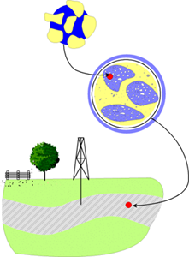
Le Modèle macroscopique
À la limite hydrodynamique de la marche aléatoire,
Densité de probabilité
des positions
Quand on regarde de très loin le milieu
on ne voit plus que l’aspect
macroscopique
Mathématiquement: passage
à la limite hydrodynamique
avec
L’opérateur
Dérivée fractionnaire de Caputo d’ordre γ

Slide 7
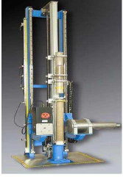
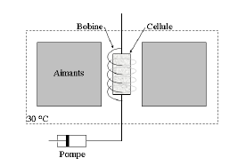
Modèles de transport avec effet de mémoire v.s. observations expérimentales
Expérience de
traçage (CEA Saclay)
Expérience de suivi
de déplacement de particules par RMN (IFPEN Rueil Malmaison)
Inversion de modèle fractionnaire de dispersion.
Modèle stochastique de déplacement de particules.

Slide 8
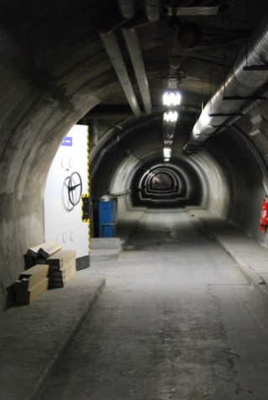
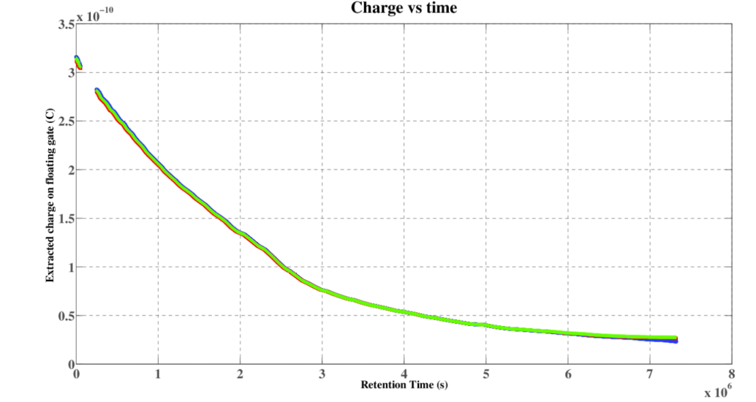
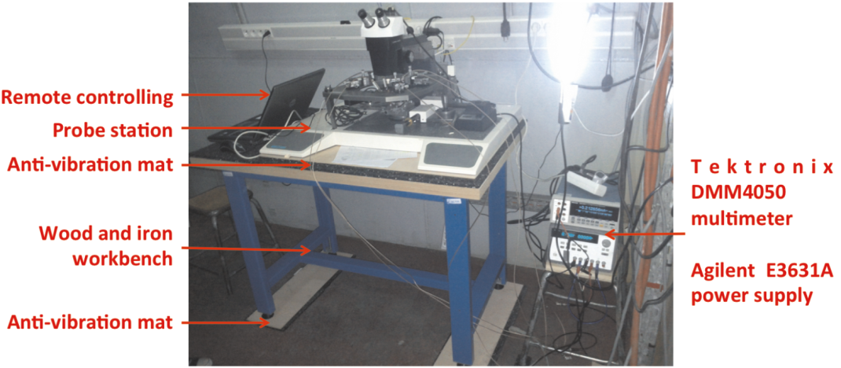
Applications liées au site de Rustrel
Mesure de courant de fuite dans un dispositif de mémoire.
Modélisation par un processus de Poisson fractionnaire

Slide 9
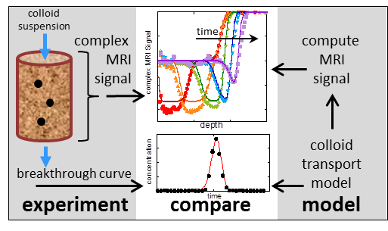
Approche mécaniste
Modèle KDW
Modèle de détachement
de colloïde
Transport de colloïde dans le sol

Slide 10
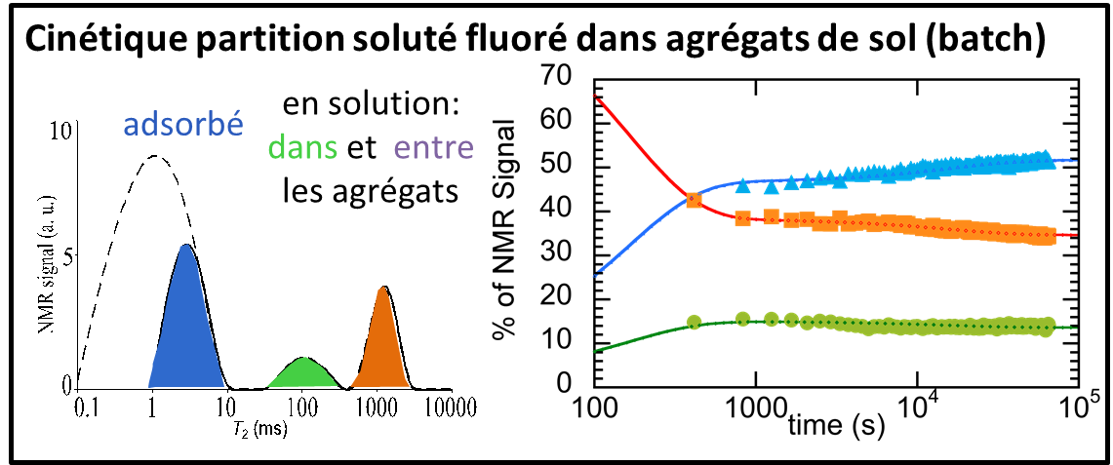
Transport de polluant dissout dans l’eau
Produit tensio-actif fluoré
Concentration de produit
dissout dans l’eau

Slide 11
Modèle numérique de transport
Plateforme multiphysique de simulation FAFEMO.
PASTIS: Code numérique pour simuler le transfert vertical en milieu poreux, de l'eau, de la chaleur, des solutés et des gaz.
Calcul numérique de haute performance.
Modélisation par éléments finis.
Prise en compte de l’hétérogénéité et de la non-linéarité dans le milieux.

Slide 12
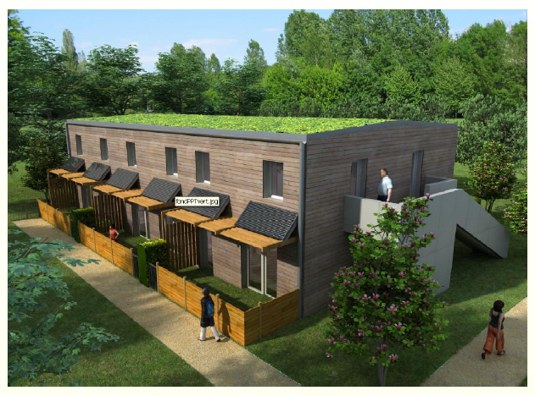
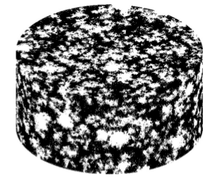
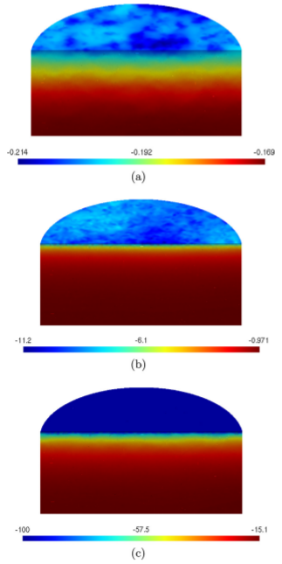
Modèles de transport: milieu effectif
Estimation de paramètres hydrauliques effectifs pour un milieu hétérogène.

Slide 13
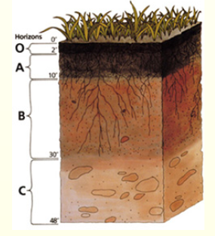
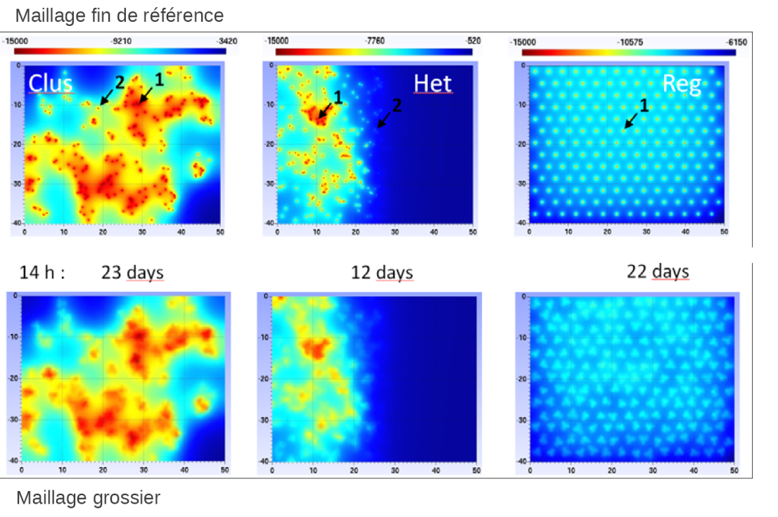
Modélisation de transport de masse en milieux poreux complexes
par une approche numérique et non-linéaire
Modèle de transport: Equation non-linéaire de Richards. Application à l’extraction racinaire des plantes.

Slide 14
Propagation d’ondes en milieux hétérogènes
Modélisation de propagation d’ondes mécaniques dans le sol.
Mesures magnétométriques (LSBB).

Slide 15
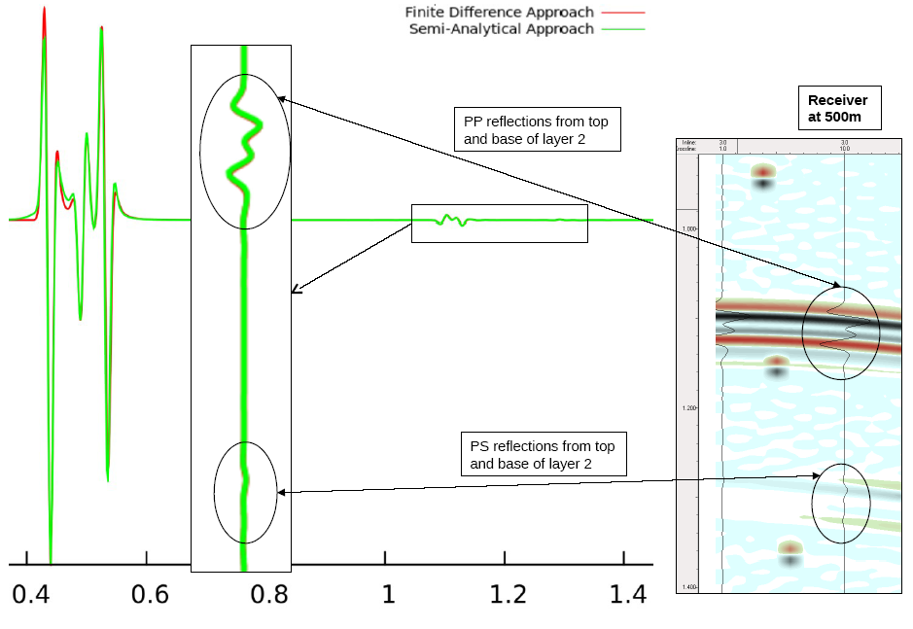
Propagation d’ondes mécaniques en milieu poreux

Slide 16
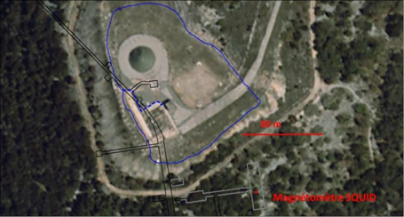
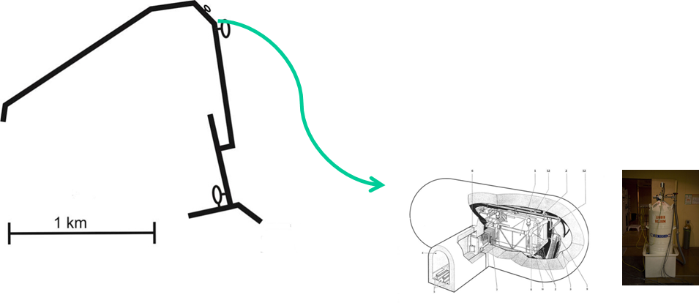
Mesures expérimentales en milieu bas bruit (LSBB)
[SQUID]²=instrument ultrasensible (magnétomètre 3 axes supraconducteur) dans un environnement bas bruit
Mesures des fluctuations du champ magnétique
Extrême sensibilité 0,05 fT sur ±1.66 nT
Échantillonnage 1, 25, 125 ou 500 Hz
Synchronisation GPS)

Slide 17
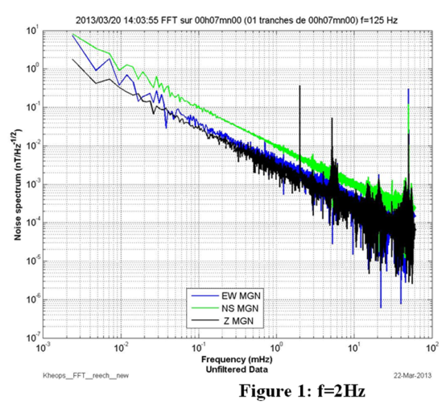
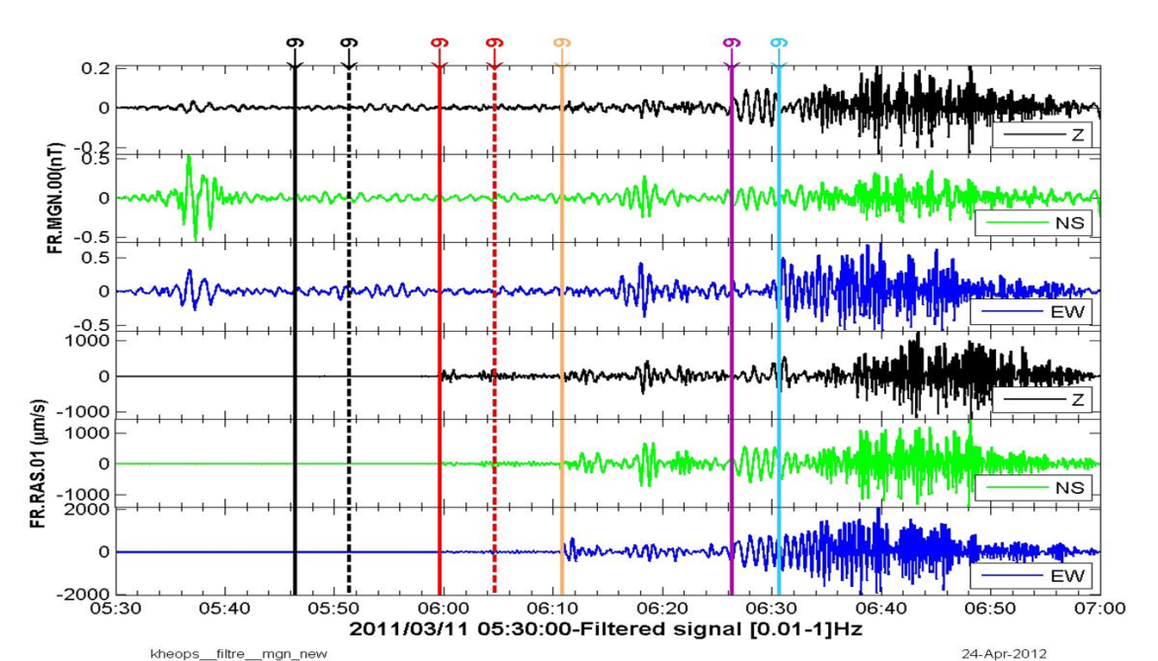
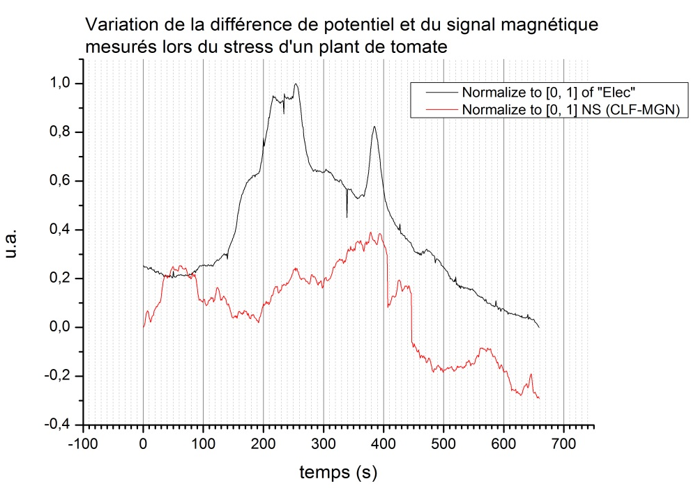
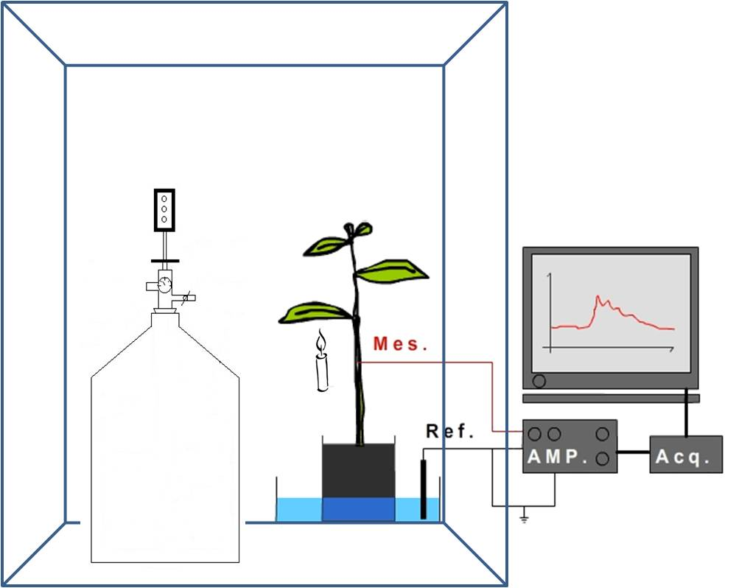
Corrélation séismo-hydro-magnétique passage ondes sismiques dans le massif
2Hz
Transmission champ boucle Sensibilité à l’état hydrique du massif
Difficulté : s’affranchir des fluctuations magnétiques naturelles

Slide 18
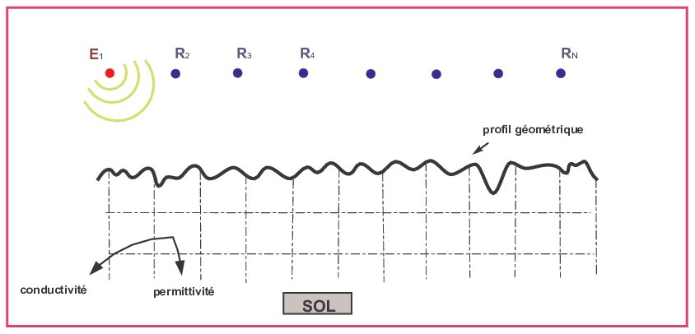
Résolution des problèmes inverses (électromagnétisme/élastodynamique)
Applications
Par exemple :
conductivité
Humidité du sol

Slide 19
Vue d'ensemble
Axe
transversal
TERSYS
Approche mécaniste
Mesures en
laboratoire
Approche stochastique
Outils numériques
Analyse de données
d’observation
Traitement d’images
Approche système dynamique
Inversion de modèles

